Slide 1
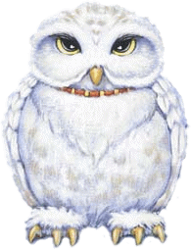
Урок 27
«Наши пернатые друзья»
2 класс
(Зубова Г.Д. Уроки милосердия)
Учитель начальных классов
МБОУ «Жердевская СОШ»
Тамбовской области
Кузичкина Наталия Ивановна
2015 г

Slide 2
Птица хищная с ушами
Громко ухает ночами.

Slide 3
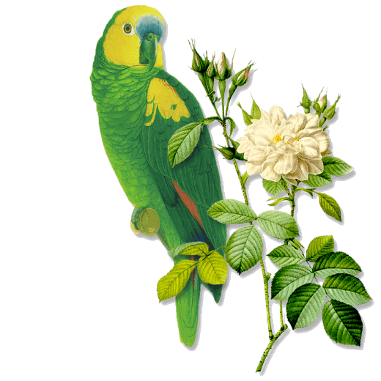
Птица слов немало знает,
Всё на свете повторяет!
Сюртучок на птице пестрый,
Клюв - изогнутый и острый!

Slide 4
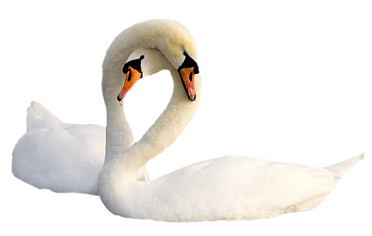
Вот так птица - какова!
И не спутаешь с другой.
Может, это цифра два?
Шея выгнута дугой!

Slide 5
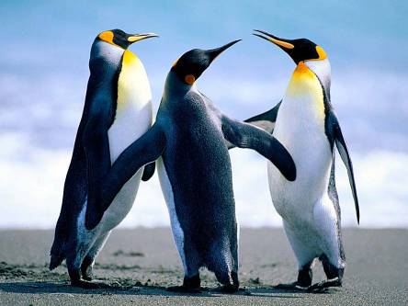
Приезжайте в Антарктиду!
На родном материке
Я гуляю с важным видом
В черно-белом сюртуке.

Slide 6
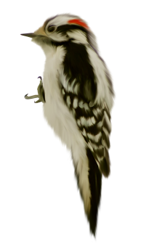
Вот пернатый сел на сук
И колотит: тук-тук-тук!
Ищет пищу под корой
Он голодною порой.

Slide 7
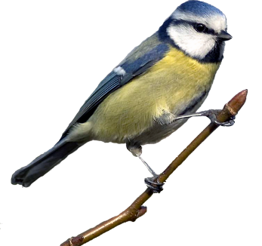
Мёрзнет жёлтенькая пташка,
Накорми ее, бедняжку.
Дай и семечек, и сала,
Чтоб зимой ей легче стало.

Slide 8
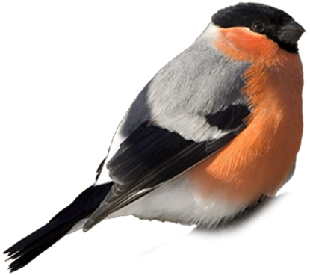
Я вчера гулял в пургу,
Видел веточку в снегу,
А на ветке красный шарик.
Кто же он, живой фонарик?

Slide 9
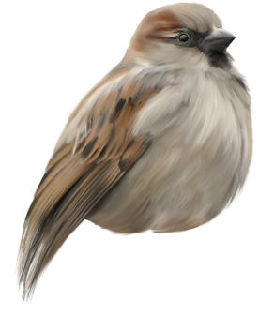
Вот пернатый городской,
Всюду жмется к людям.
Мы голодною зимой
С ним делиться будем,
Просит серый озорник:
"Дайте хлеба крошку!
Я устал, чирик-чирик,
И замерз немножко!"

Slide 10
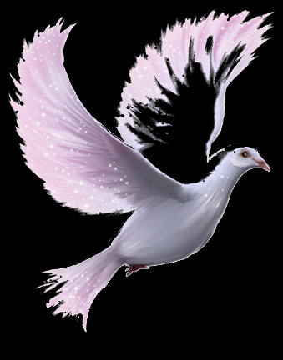
Посмотрите на балкон:
Он с утра воркует тут.
Эта птица - почтальон,
Пролетит любой маршрут.

Slide 11
Чтение рассказа Б.Ганаго «Птичка-мать»
Что нашёл мальчик в лесу?
Что он хотел сделать?
Смог ли он это осуществить? Почему?
Чем закончилась погоня?
Что произошло на следующий день?
Как вы думаете, каково было состояние мальчика в тот момент?
Почему он долго стоял над гнездом?
Как вы думаете, будет ли мальчик после этого случая равнодушным, если при нём другие будут проявлять грубое отношение к животным?

Slide 12
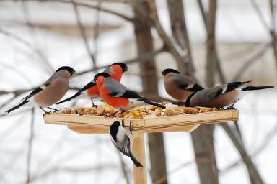
Назовите зимующих птиц
С какими трудностями приходится бороться птицам зимой?
Как мы можем помочь птицам?

Slide 13
Правила развешивания кормушек
Вешайте кормушку в том месте, где меньше дует ветер, меньше снега.
Вешайте на такой высоте, чтобы не достала собака или кошка.
Нельзя кормушку прибивать к дереву, её нужно привязывать или прикручивать.
Давайте птицам правильный корм.

Slide 14
Народные приметы
Воробьи дружно чирикают – значит будет оттепель.
В какую сторону ворона села носом – оттуда и будет ветер.
Вороны прячут клюв под крыло – к холодам.
Птицы садятся на верхушки деревьев – будет тепло.
Синички с утра пищат – значит будет мороз.

Slide 15
Источники
Программа автора - http://ipk.68edu.ru/images/stories/2014/proekty/orkse/kalend-plan-2klass.pdf
http://ipk.68edu.ru/anons/1968-uroki-miloserdiya.html
Загадки - http://kladraz.ru/zagadki-dlja-detei/zagadki-pro-ptic.html
Кормушка - http://www.volgabirds.ru/forum/attachments/907.jpg
Птицы –
http://chezapache.easy4blog.com/images/billets/0006/6664.gif
http://img-fotki.yandex.ru/get/6605/107612177.4a2/0_96ea7_9e03a208_XL
http://katyaburg.ru/sites/default/files/pictures/zabavnie_jivotnie/pingviny_foto_10.jpg
http://img-fotki.yandex.ru/get/5503/120710424.2ac/0_77df9_ad3e92d5_XL
http://img-fotki.yandex.ru/get/6508/161822217.1f8/0_6935d_76011b1b_XL
http://img-fotki.yandex.ru/get/6616/66124276.f1/0_89c94_eff01c94_L.png
http://i.allday2.com/a1/7f/76/1361991754_bird-34.png
http://s02.yapfiles.ru/files/513864/golub.png

